Slide 1
图论3

Slide 2
强连通分量
首先先普及一下图论中关于连通的几个概念：
连通分量：无向图 G 的一个极大连通子图称为 G 的一个连通分量（或连通分支）。连通图只有一个连通分量，即其自身；非连通的无向图有多个连通分量。
强连通图：有向图 G=(V,E) 中，若对于V中任意两个不同的顶点 x 和 y ，都存在从x 到 y 以及从 y 到 x 的路径，则称 G 是强连通图(Strongly Connected Graph)。相应地有强连通分量(Strongly Connected Component)的概念。强连通图只有一个强连通分量，即是其自身；非强连通的有向图有多个强连通分量

Slide 3
弱连通：将有向图的所有的有向边替换为无向边，所得到的图称为原图的基图。如果一个有向图的基图是连通图，则有向图是弱连通图。
单向连通：如果有向图中，对于任意节点v1和v2，至少存在从v1到v2和从v2到v1的路径中的一条，则原图为单向连通图
双连通：在无向连通图中，如果删除该图的任何一个结点都不能改变该图的连通性，则该图为双连通的无向图。一个连通的无向图是双连通的，当且仅当它没有关节点。

Slide 4
求强连通分量的Tarjan算法
Tarjan算法主要基于一棵dfs树，对于这棵树中的每一个结点，我们用数组low和dfn来记录两个量：
dfn：记录结点在搜索树中的序号，表示在dfs时的前后顺序。
low：记录当前结点及其子树中的结点所能到达的最小标号。
若一个节点的low=dfn，。在搜索树上以它为根的子树就是一个强连通分量。
整个tarjan只需一遍dfs即可求出所有的强连通分量。

Slide 5
缩点
强连通分量有一个很大的用途就是缩点，将一个强连通分量里的点变为新图中一个点。
对于一个有向图来说，执行了缩点操作后新图必定是一个DAG，在有向无环图上，我们可以进行拓扑排序，并且还能利用动态规划来解决一系列问题。

Slide 6
hdu 1827
因为是中文题，所以就不翻译了。。
听说lcy帮大家预定了新马泰7日游，Wiskey真是高兴的夜不能寐啊，他想着得快点把这消息告诉大家，虽然他手上有所有人的联系方式，但是一个一个联系过去实在太耗时间和电话费了。他知道其他人也有一些别人的联系方式，这样他可以通知其他人，再让其他人帮忙通知一下别人。你能帮Wiskey计算出至少要通知多少人，至少得花多少电话费就能让所有人都被通知到吗？
输入w[i]表示通知第i个人的花费。
还有m条有向边(A,B)，A->B表示A能联系到B
先求一次强连通分量，然后缩点，找出入度为0的点，这些点的费用和即最终所需的花费。

Slide 7
2-sat
2-SAT就是2判定性问题，是一种特殊的逻辑判定问题。
先来看一道2-sat的经典题目：
某国有n个党派，每个党派在议会中恰有2个代表。
现在要成立和平委员会 ，该会满足：
每个党派在和平委员会中有且只有一个代表
如果某两个代表不和，则他们不能都属于委员会
代表的编号从1到2n，编号为2a-1、2a的代表属于第a个党派
给出两两关系不和的代表编号，判断是否能够成立和平委员会。

Slide 8
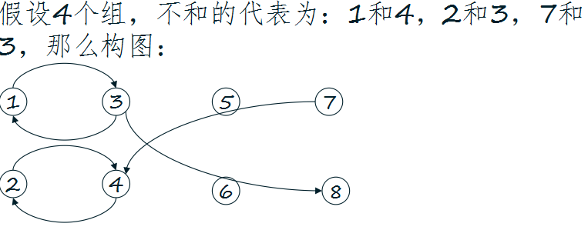
首先对于一个互斥关系(i,j),若选择i就意味着必须选择j',同理选择i'就必须选j，

Slide 9
朴素算法：对于每一组(i,i')任选一个，按照互斥关系进行推导，不存在矛盾即有解。时间复杂度O(n*n);
在建图时我们发现边具有对称性，即存在i->j,必存在i'->j'。
由此我们可以得到一个O(n)的算法：在图上求一次强连通分量，对于点i和i'若两者属于同一强连通分量，则无解。否则对于处理之后的DAG图做一次拓扑排序，就能得到一组正确方案。

Slide 10
差分约束
如果一个系统由n个变量和m个约束条件组成，形成m个形如ai-aj≤k的不等式(i,j∈[1,n],k为常数),则称其为差分约束系统(system of difference constraints)。
亦即，差分约束系统是求解关于一组变量的特殊不等式组的方法。

Slide 11
例如，考虑这样一个问题，寻找一个5维向量x=(xi)以满足：
这一问题等价于找出未知量xi，i=1,2,…,5，满足下列8个差分约束条件：x1-x2≤0
x1-x5≤-1
x2-x5≤1
x3-x1≤5
x4-x1≤4
x4-x3≤-1
x5-x3≤-3
x5-x4≤-3
在最短路算法中，对于相连的任意两点(u,v),均满足一个三角形不等式dis[u]+w[u,v]>=dis[v],
如果我们把未知量看做图中的点，那么其实上面的8个差分约束条件能转化成图上的8条边。

Slide 12
我们设置一个源点，对于图中每一个点都连一条权值为0的边，进行一次SPFA或Bellman_ford,因为图中存在负权边，所以不能用dijstra。
如果存在负权环，即原问题无解。可以在求最短路时一并判断，因为如果不存在负权环，每个点进行松弛操作的次数不会大于n次。
对于原问题而言变量的取值不是固定的，每一个源点的不同取值，均对应于一种方案。

Slide 13
poj 3159分糖果
老师要分糖果，但有些人有些特殊的要求，A要求B得到的糖果数不能比他多c个及以上。问你第1个人和第n个人之间差的最大值。
根据题意，我们得到的不等式为B-A>=c;
转化一下变为 B+c>=A,满足差分约束的条件。
对于任意一组(A,B,c);
连边A->B,w[A,B]=c;做一遍最短路即可。

